Slide 1
Задание

Slide 2
Используя исторические данные, построить модель временного ряда. Спрогнозировать ежедневное поведение ряда в следующие 3 мес. Пояснить выбор метода прогнозирования. Привести оценки качества прогноза.
Задание

Slide 3
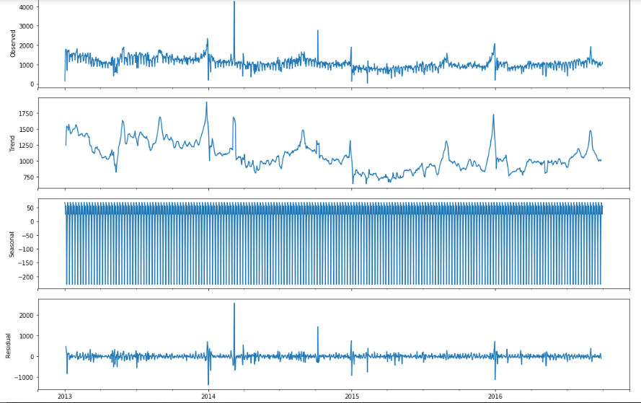
Разложив ряд на компоненты, можем увидеть следующее:
Ярко выраженная сезонность;
Отсутствие глобального тренда (как минимум);
Стабильная дисперсия;

Slide 4
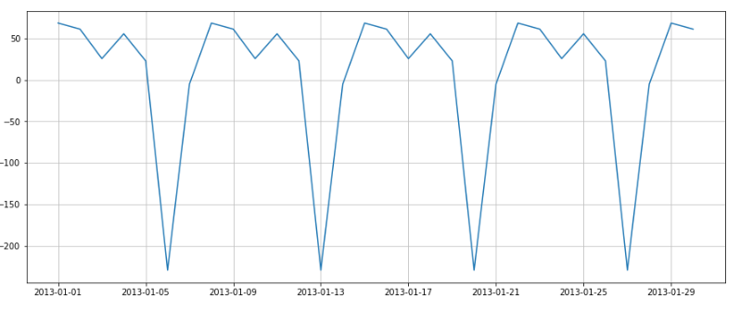
Посмотрев более подробно на сезонность, можем заметить, что сезон равен 7 дням.

Slide 5
Будем тренировать следующие модели:
Линейная Регрессия
Случайный Лес
SARIMA
Данные для обучения леса и регрессии будем генерировать следующим образом:
Выходной или нет (1,0);
Сумма среднего значения по выборке определенного дня недели;
Таргеты за предыдущие 7 дней;

Slide 6
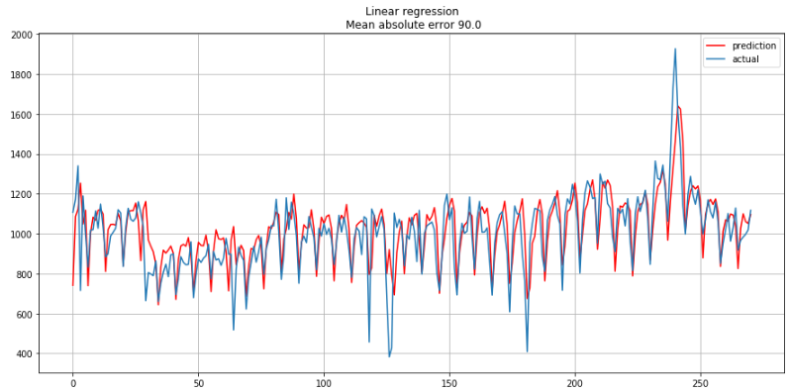
Регрессия дала среднее абсолютное отклонение на тестовом сете 90.

Slide 7
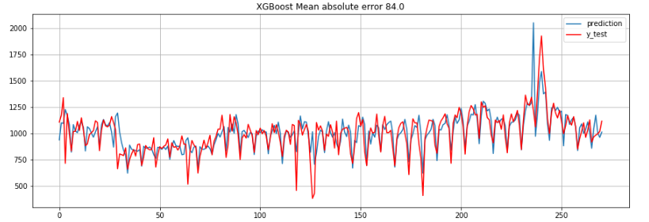
Случайный лес с 1000 деревьями максимальной глубины 3 дал среднее абсолютное отклонение 84

Slide 8
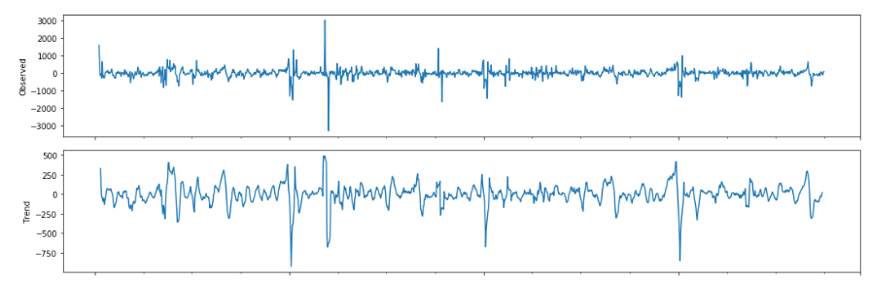
Подберем начальные параметры для SARIMA
Как уже ранее говорилось, дисперсия у данного графика постоянная. Поэтому сначала произведи сезонное дифференцирования. Как и полагалось, сезонность пропала, вместе с тем пропал и тренд, если он был (теперь точно колеблется вокруг некой константы).
Критерий Дики-Фуллера равен 0, что позволяет нам сказать, что данный ряж теперь стационарный.

Slide 9
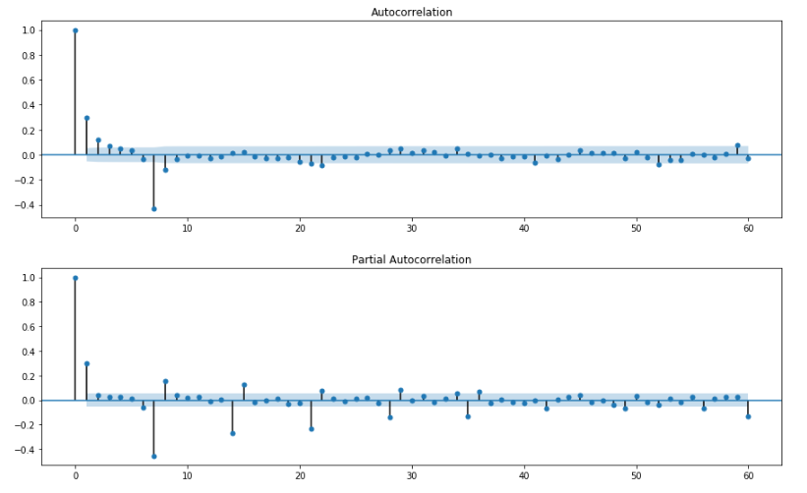

q
Q
p
P

Slide 10
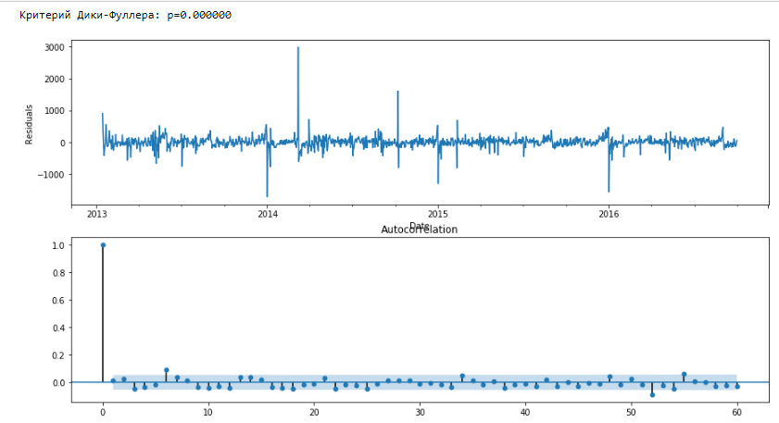
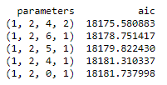
Справа изображены лучшие параметры модели. После тренировки на них модели , получили шум, изображенный на графике выше. Видим, что шум не несет в себе информации и является стационарным.

Slide 11
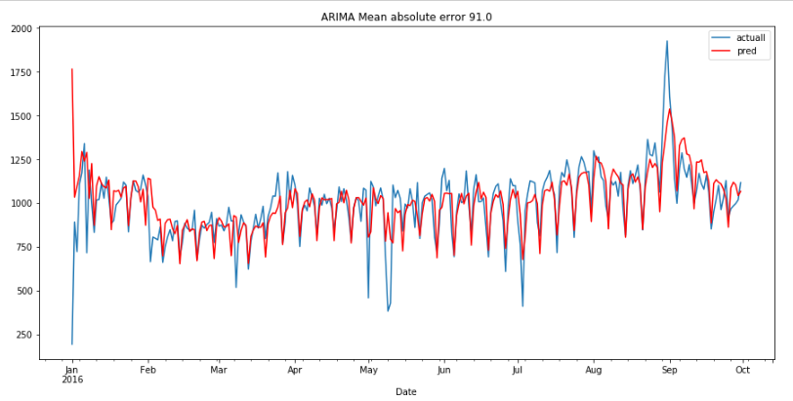
Среднее абсолютное отклонение модели SARIMA на тестовом сете равна 91, что больше, чем у двух предыдущих моделей. Посмотри далее, как модели предсказывают будущее на следующем слайде.

Slide 12
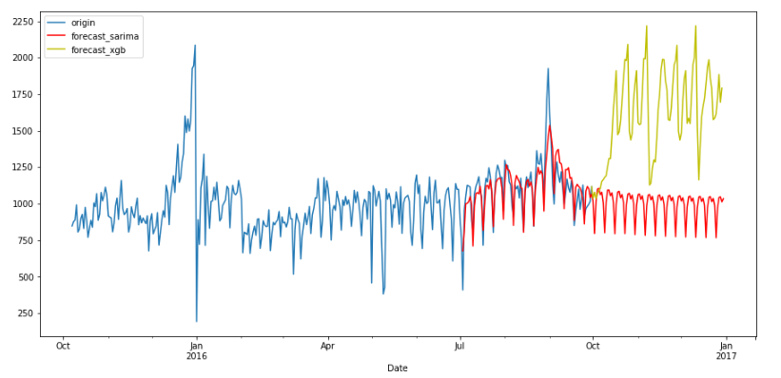
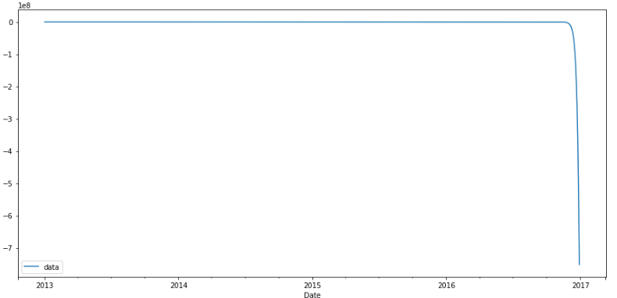
Видим, что хоть точность у линейной регрессии и случайного леса и больше, чем у SARIMA, но это лишь следствие переобучения.
На графике снизу показана регрессия, которая предсказывает гигантские отрицательные числа.
На графике вверху показаны относительно адекватные результаты SARIMA, и не совсем адекватные случайного леса.

Slide 13
Справа изображены лучшие параметры модели. После тренировки на них модели , получили шум, изображенный на графике выше. Видим, что шум не несет в себе информации и является стационарным.

Slide 14
Спасибо за внимание!

